Slide 1
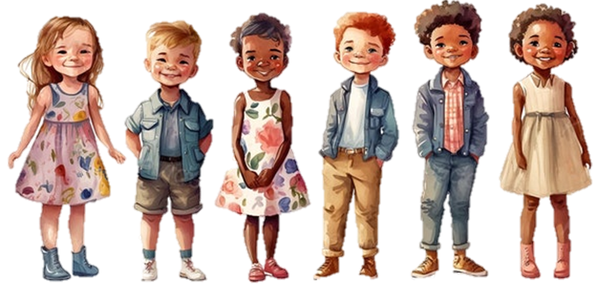

L E A L T A D
Brindando lo Mejor en el CFISD

Slide 2
L E A L T A D
Objetivos
El estudiante:
Hablarán sobre las características de la lealtad.
Explicarán la lealtad en sus propias palabras.
Explorarán formas en que la lealtad se relaciona con la amistad.

Slide 3

¿Qué es la Lealtad?
Fidelidad a una persona, causa, ideal o institución

Slide 4

Vídeo del CFISD

Slide 5
Características de un amigo fiel
Digno de confianza
Recíproco
Fiable y confiable
En desacuerdo, no pasa nada.
Honesto
Cariñoso
Integridad interior
Muestra respeto por lo demás.

Slide 6


¿Qué relación hay entre lealtad y amistad?
Lealtad
Amistad
Habla con un compañero sobre la forma en que la lealtad se relaciona con la amistad. Compártelo con la clase.

Slide 7
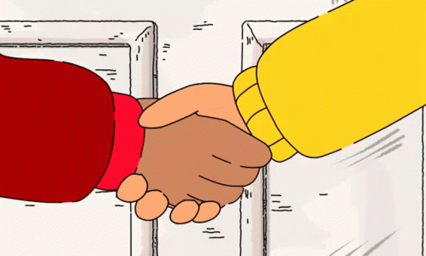
Inventa un apretón de manos de la clase
1 | Piensa en algo que tengan en común como clase.
2 | Piensa en una forma de establecer una conexión.
3 | Añádele tu propio toque especial.
4 | Practícalo, practícalo y practícalo.
5 | Preséntalo a otra clase.
“¡Cuenta conmigo!”

Slide 8

¿A qué le eres leal tú?
Jueguen un juego de “esquinas” modificado designando tres áreas en el salón de clase. Los estudiantes se dirigirán al área que se empareje con su elección de “lealtad”. Por ejemplo, párate junto a la pizarra blanca si eres leal a los Rockets. Párate cerca del fondo del salón de clase si eres leal a los Spurs.
Categoría 1: Chick-fil-A, McDonalds, Whataburger
Categoría 2: Baloncesto, fútbol americano, fútbol
Categoría 3: PS5, Xbox, Nintendo Switch

Slide 9
Leal
Desleal
Contar chismes
Defender a un amigo
Hablar a espaldas de alguien
Ser un defensor de los demás
Ser alguien fiable
Divulgar rumores
Celebrar los éxitos de los demás
Mostrar empatía
Notes:
For this slide, exit presentation mode to drag and drop elements.

Slide 10

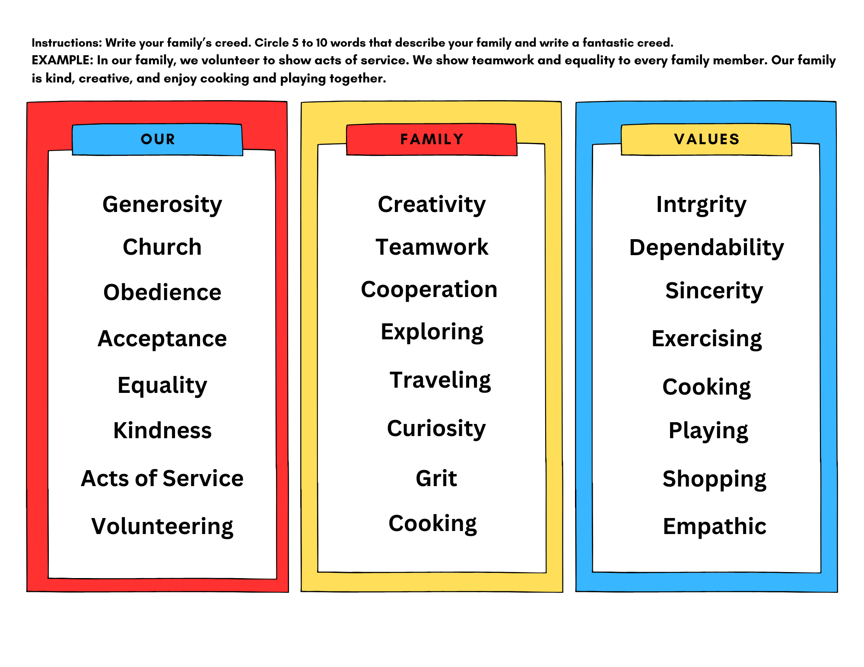

Actividad para la casa
Nuestros valores familiares
En familia, miren valores que aparecen a continuación y escriban un credo familiar. Después pueden hacer un collage que represente sus valores familiares.
Credo familiar
Collage de valores
Target Words List Worksheet (1).png

